Slide 1
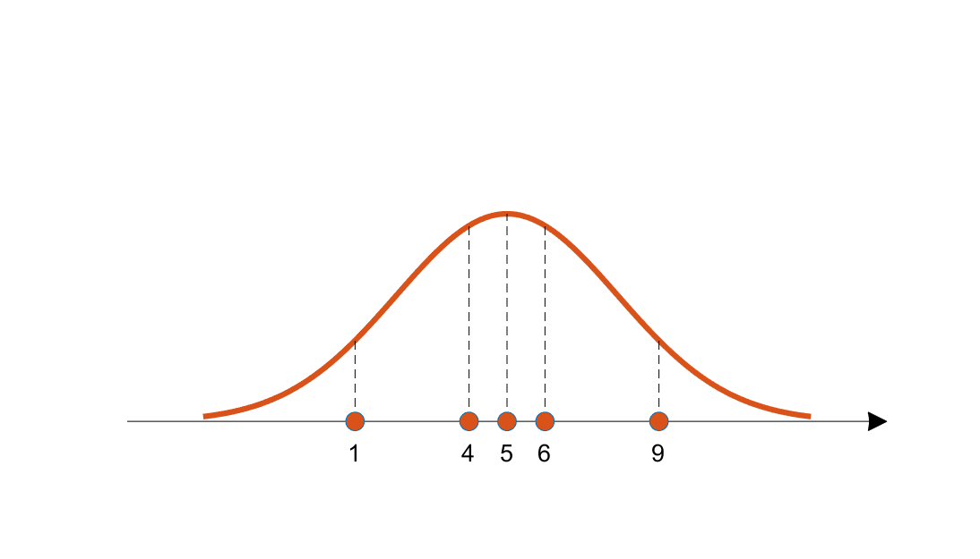
주황색 분포로부터 데이터가 나왔다고 가정했을 때
첫 번째 데이터가 likelihood에 기여하는 기여도

